Slide 1
Black Hole
实现双主机的操作显示和单主机一样方便
作者：G03小组 成员：郑友璐 陈栩 吴子乔 吴浩伟 陈佳敏

Slide 2
目录
需求发现
需求采访
移情图
分析总结

Slide 3
需求发现
Demand discovery

Slide 4
需求发现
两台电脑
屏幕扩展
无中转的传输
我有一台笔记本电脑和一台台式电脑
我有希望他们屏幕可以相互扩展
我有希望他们之间的文件传输十分便捷

Slide 5
需求采访
Demand interview

Slide 6
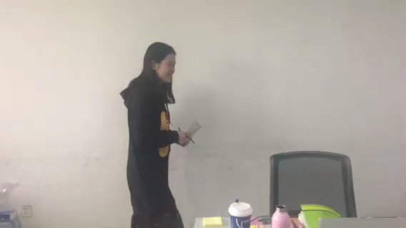
采访视频
感谢cx记者与zyl同学的倾力配合

Slide 7
采访重点
当使用两台电脑工作时，是否有不便之处？
我不能将想要分享的东西简洁、迅速地发送给另一台电脑
两台电脑的操作，在硬件和软件上都不便捷
希望两台电脑的屏幕操作像一台电脑的分屏一样便捷

Slide 8
移情图

Slide 9
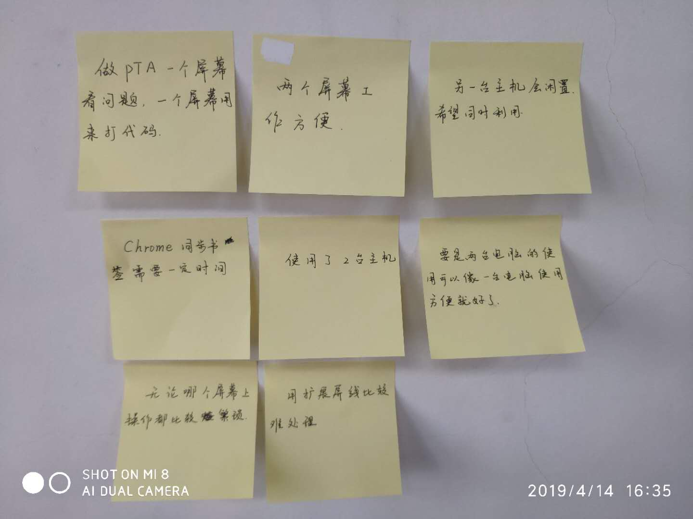
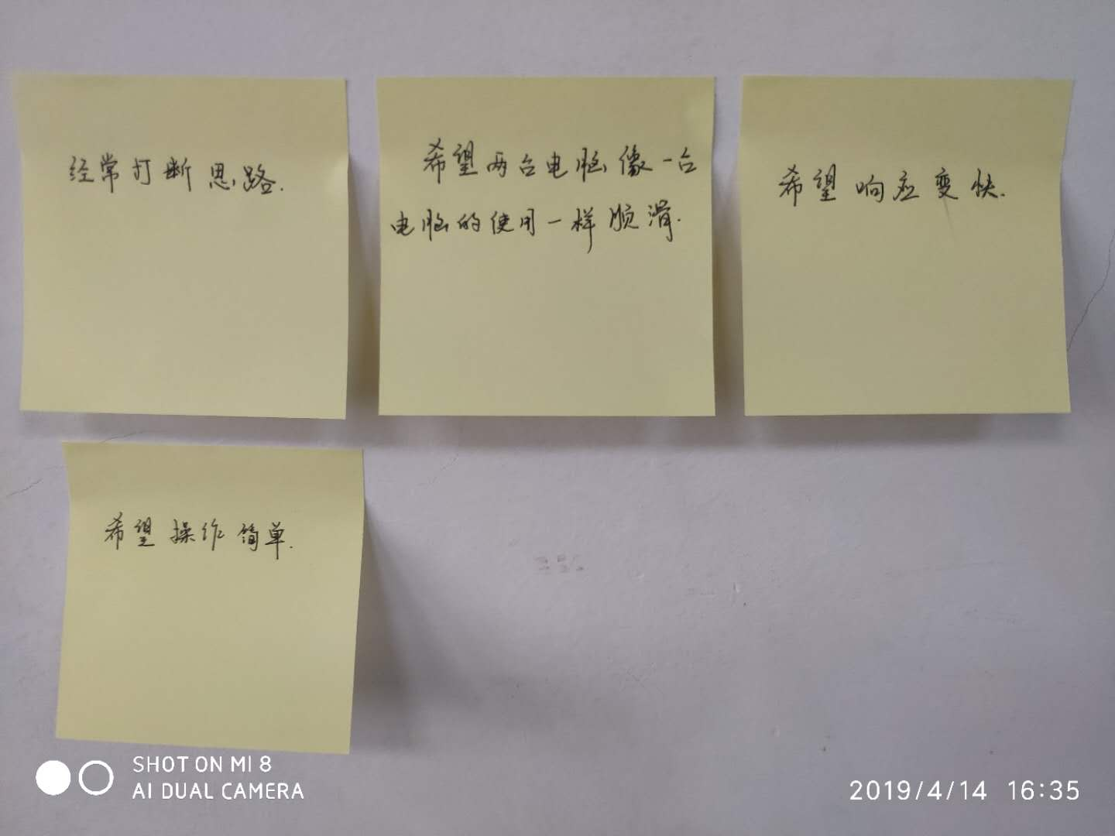
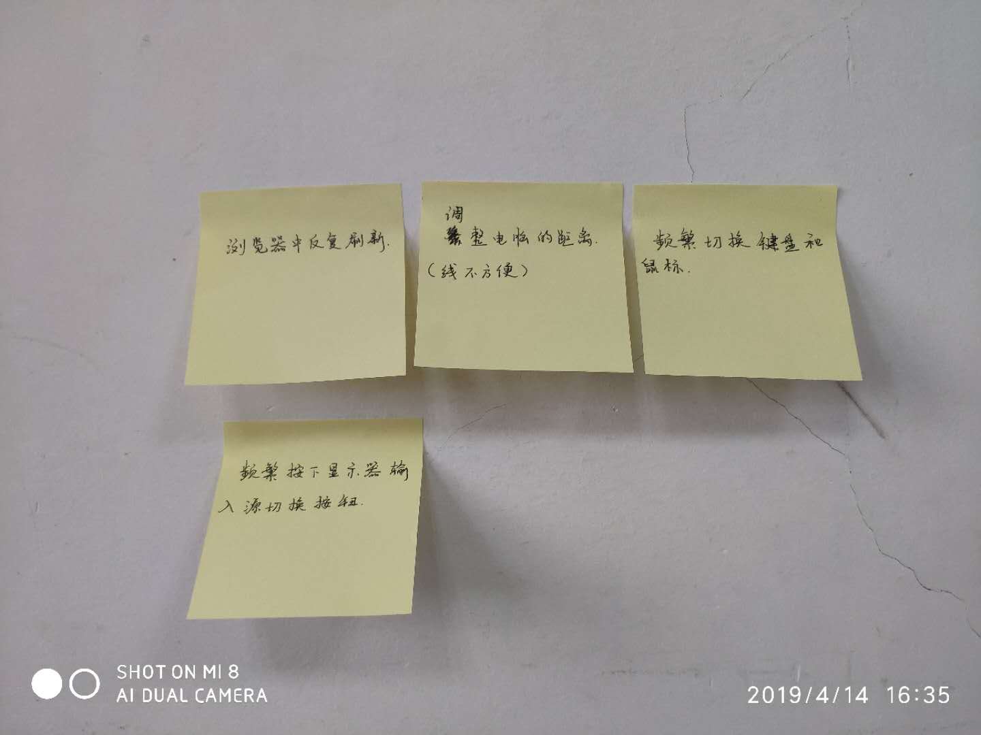
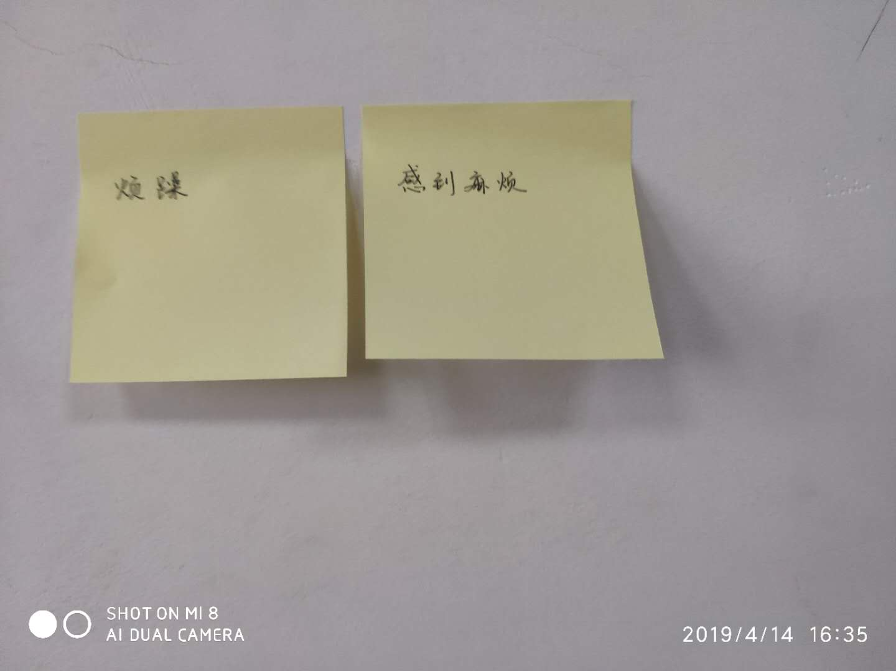
移情图
记录被采访者的感受
Say
Think
Do
Feel

Slide 10
Say
记录被采访者说的话
做PTA一个屏幕看问题，一个屏幕打代码
两个屏幕工作方便
希望同时利用两台主机，不想闲置
Chrome同步需要一定时间
扩展屏线调距离麻烦
使用了两台主机
两个屏幕操作都很繁琐

Slide 11
Do
记录被采访者做的事
浏览器频繁刷新
调整显示屏线较久
频繁切换不同的鼠标键盘
频繁按下显示器输入按钮

Slide 12
Think
记录小组根据采访推论出来的想法
经常打断思路
希望两台电脑像一台一样操作顺滑
相应变快
希望操作简单

Slide 13
Feel
记录被采访者的感受
烦躁
感到麻烦

Slide 14
分析总结

Slide 15
第一步
识别用户属性、需求和见解
用户属性
需求
见解
男
软件工程
操作方便
两台电脑的操作和一台一样
平时用两台电脑办公
响应快
只用一个显示器，闲置另一台主机
同时用上两台主机
Notes:
Categorize (and rephrase) your discoveries as USER ATTRIBUTES, NEEDS, and INSIGHTS.
"Look back to your User Empathy Map and the Tensions, Contradictions, and Surprises you captured -- and now list User Attributes (what's important about your user when you design for her?), Needs (remember, use verbs), and insights (synthesize and intepret what's on the board to get to novel, useful assertions.”
将您的发现分类（并重新定义）为用户属性，需求和洞察力。
“回顾一下您的用户移情地图以及您捕获的紧张，矛盾和惊喜 - 现在列出用户属性（当您为她设计时，您的用户的重要性是什么？），需求（记住，使用动词）和见解（ 合成并解释板上的内容，以获得新颖，有用的断言。“

Slide 16
第二步
选择合适的用户属性、需求和见解
用户属性
需求
见解
男
软件工程
操作方便
两台电脑的操作和一台一样
平时用两台电脑办公
操作顺畅
只用一个显示器，闲置另一台主机
同时用上两台主机
Notes:
Categorize (and rephrase) your discoveries as USER ATTRIBUTES, NEEDS, and INSIGHTS.
"Look back to your User Empathy Map and the Tensions, Contradictions, and Surprises you captured -- and now list User Attributes (what's important about your user when you design for her?), Needs (remember, use verbs), and insights (synthesize and intepret what's on the board to get to novel, useful assertions.”
将您的发现分类（并重新定义）为用户属性，需求和洞察力。
“回顾一下您的用户移情地图以及您捕获的紧张，矛盾和惊喜 - 现在列出用户属性（当您为她设计时，您的用户的重要性是什么？），需求（记住，使用动词）和见解（ 合成并解释板上的内容，以获得新颖，有用的断言。“

Slide 17
第三步
结合起来创造一个观点
用户属性
需求
见解
男
软件工程
操作顺畅
只用一个显示器，闲置另一台主机
…惊喜的发现...
…改变…
平时用两台电脑办公
操作方便
两台电脑的操作和一台一样
同时用上两台主机
Notes:
Categorize (and rephrase) your discoveries as USER ATTRIBUTES, NEEDS, and INSIGHTS.
"Look back to your User Empathy Map and the Tensions, Contradictions, and Surprises you captured -- and now list User Attributes (what's important about your user when you design for her?), Needs (remember, use verbs), and insights (synthesize and intepret what's on the board to get to novel, useful assertions.”
将您的发现分类（并重新定义）为用户属性，需求和洞察力。
“回顾一下您的用户移情地图以及您捕获的紧张，矛盾和惊喜 - 现在列出用户属性（当您为她设计时，您的用户的重要性是什么？），需求（记住，使用动词）和见解（ 合成并解释板上的内容，以获得新颖，有用的断言。“

Slide 18
总结的观点
我们在理四实验室遇见了同时拥有两台主机的郑同学
但是我们惊讶的发现两台电脑的操作一点都不方便
我们提出一种方法, 能方便的同时操作两台电脑

Slide 19
THANK YOU

